Slide 1
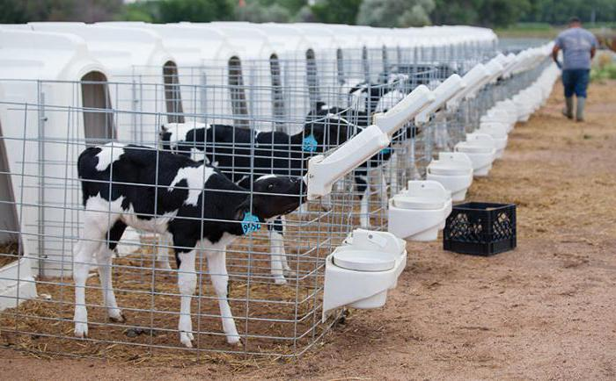
Выпойка тёлок молочных пород

Slide 2
Факторы влияющие на качество молозива:
Молозиво — высококачественный источник питательных веществ и энергии для новорожденных телят.
— состояние иммунной системы матери (соблюдение схем вакцинации);
— несбалансированный рацион в сухостойный период (недостаточное количество протеина, энергии и т. п.);
— возраст нетеля при первом отеле (<2 лет);
— самовольное истечение молозива до отела;
— породные особенности (джерсеи — 22−115 г/л, голштины — 20−100 г/л;
— нарушение оптимального температурного режима размораживания (40−45 °С);
— отсутствие диагностики мастита коров после отела;
— многократное использование одноразовых бутылок, некачественное мытье и дезинфекция зонда, сосок или ведер для выпойки молозива.

Slide 3
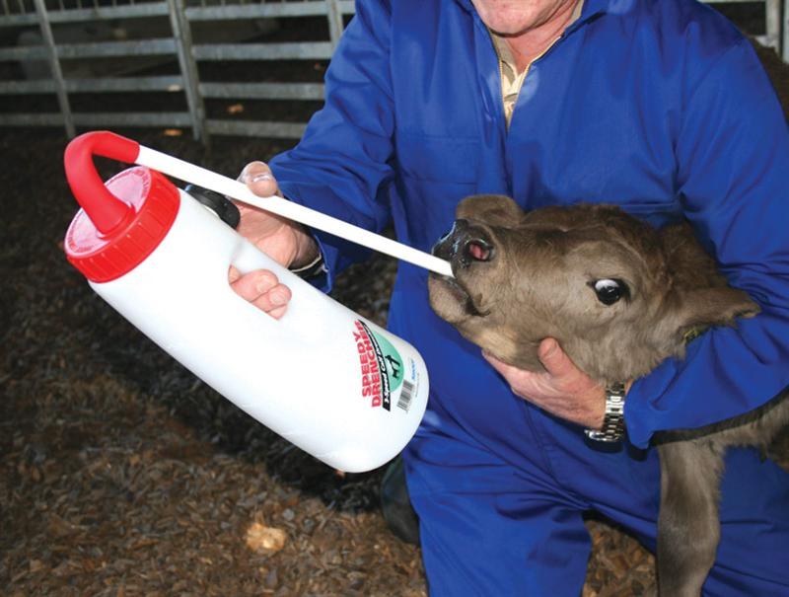
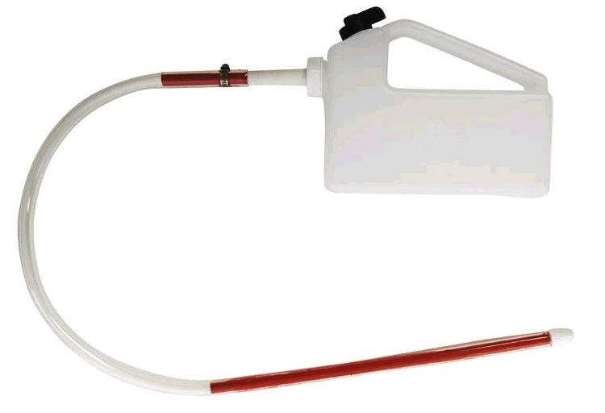
Дренчеры для выпойки телят
С гибким зондом
С жёстким зондом

Slide 4
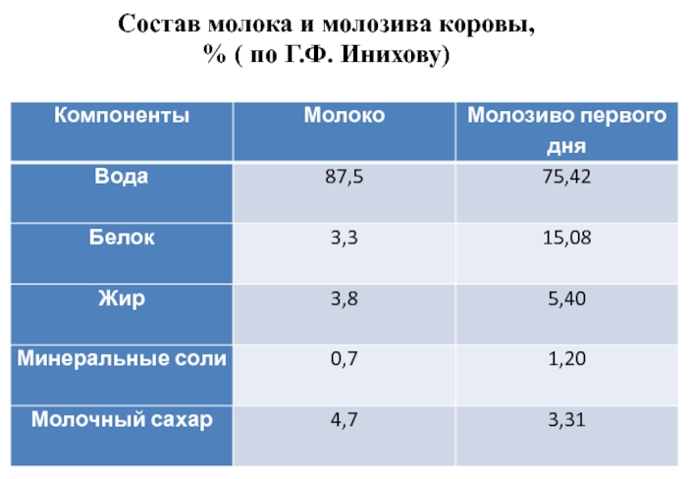

Slide 5
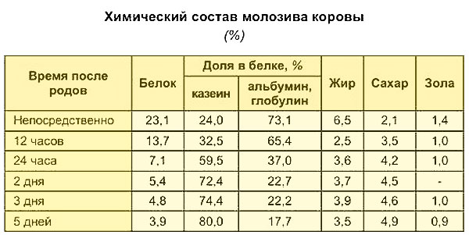

Slide 6
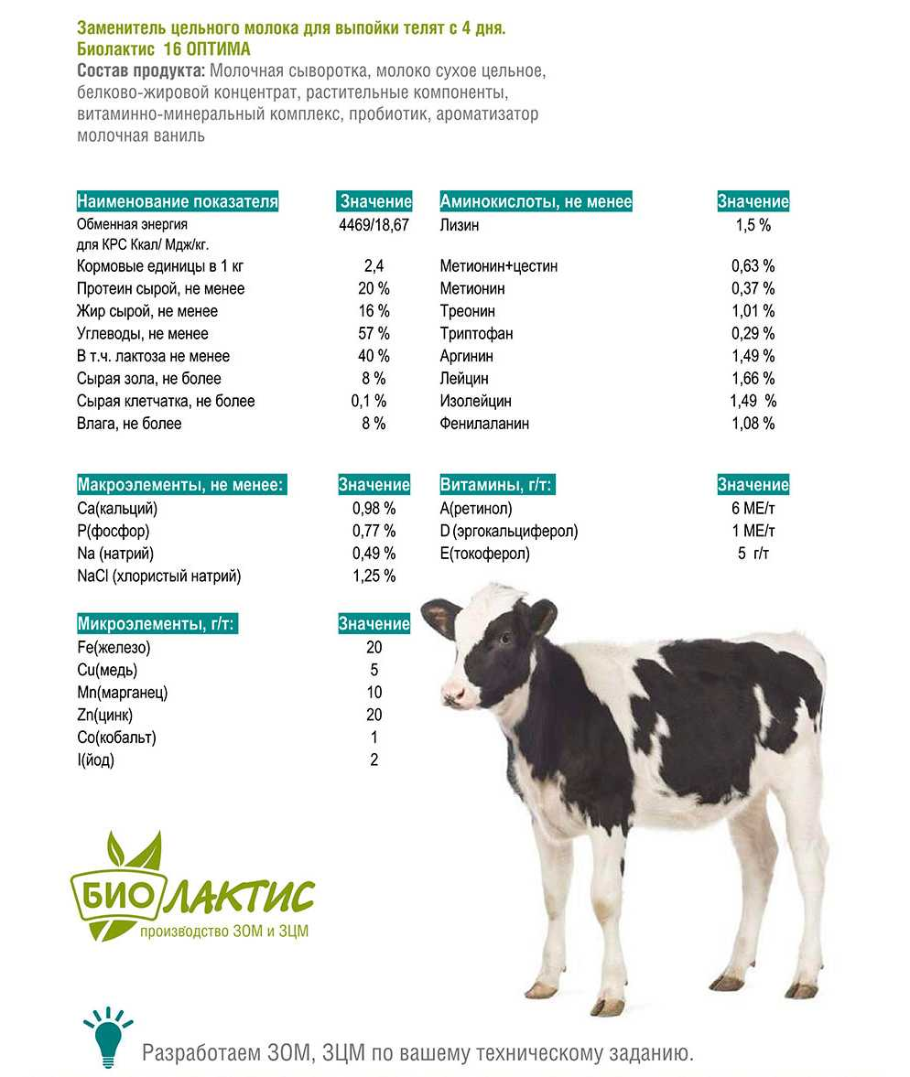
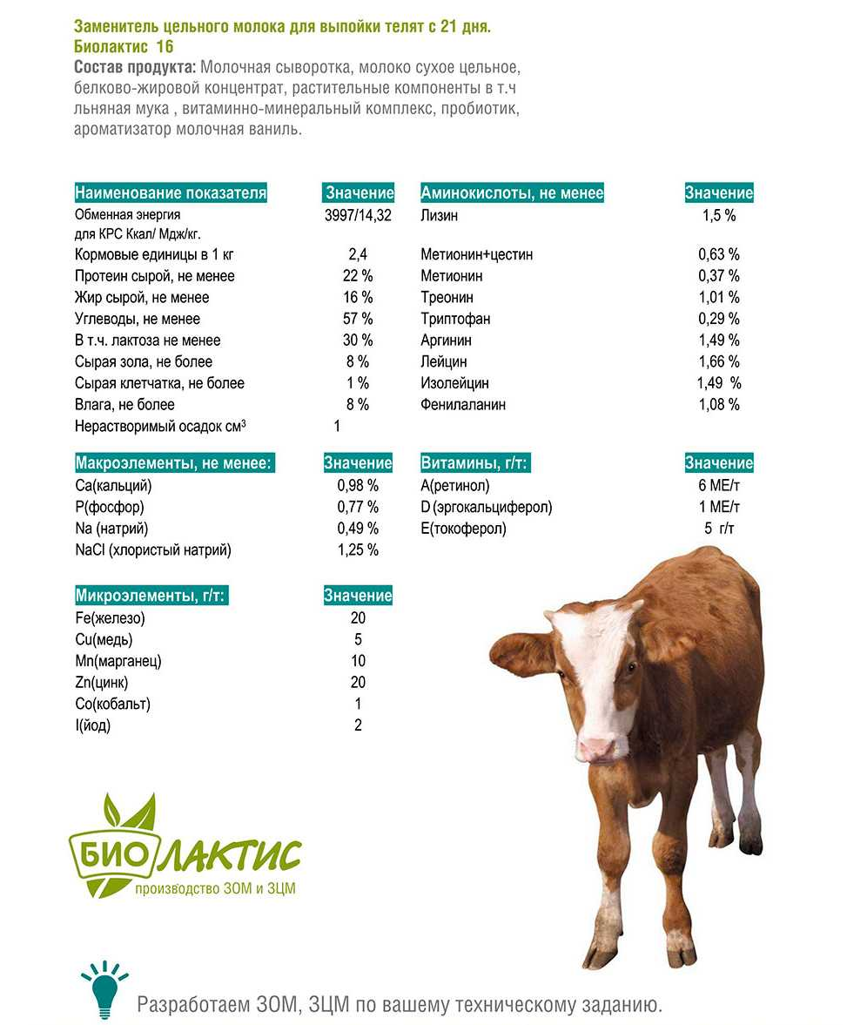

Slide 7
